Slide 1
Министерство науки и высшего образования Российской Федерации Федеральное государственное бюджетное образовательное учреждение высшего образования «Рыбинский государственный авиационный технический университет имени П.А. Соловьева»
Институт непрерывного образования
Кафедра общественных наук
Психология и педагогика
Организация самовоспитания личности
Работу выполнил студент группы ИВМ-24 Морозов А. А.
Преподаватель к. с. н., доцент. Зиновьева Т. Г.
Рыбинск 2025

Slide 2






Актуальность и цель
Необходимость адаптации к быстро меняющемуся миру.
Развитие самоконтроля, самоорганизации и критического мышления.
Целью самовоспитание является формирование устойчивых внутренних ориентиров и независимости от внешних факторов.

Slide 3
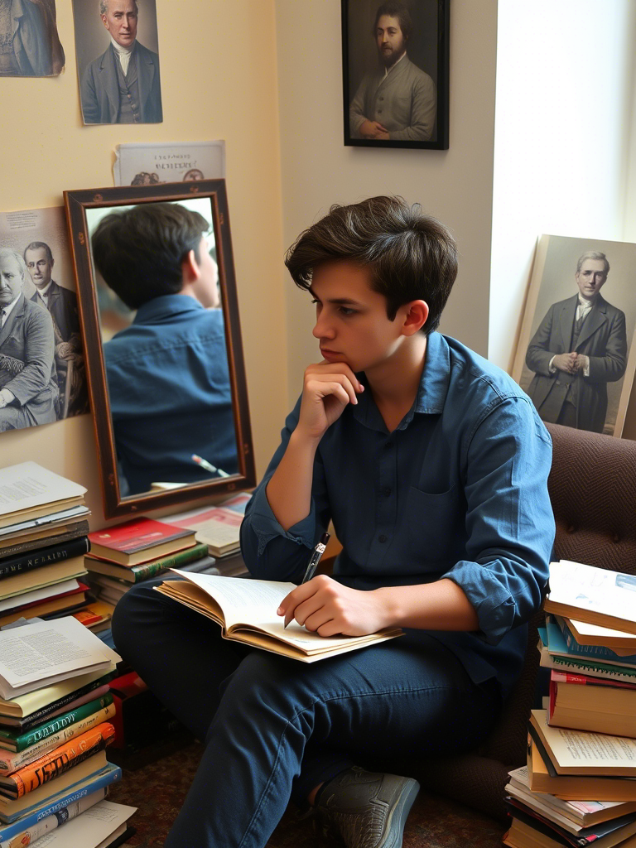
Понятие самовоспитания
Самовоспитание – это процесс усвоения человеком опыта предшествующих поколений посредством внутренних душевных факторов, обеспечивающих развитие
Ключевым аспектом в самовоспитании является анализ своих и чужих поступков.

Slide 4

Методы самовоспитания
К методам самовоспитания относят [1]:
Самопознание;
Самообладание;
Самостимулирование.
Столяренко Л. Д. Педагогическая психология Ростов н/Д: «Феникс», 2003. С 357.

Slide 5

Приёмы самовоспитания
Самообязательство: Постановка осознанных целей;
Самоотчёт: Анализ пройденного пути;
Самоконтроль: Фиксация поведения и эмоций.

Slide 6
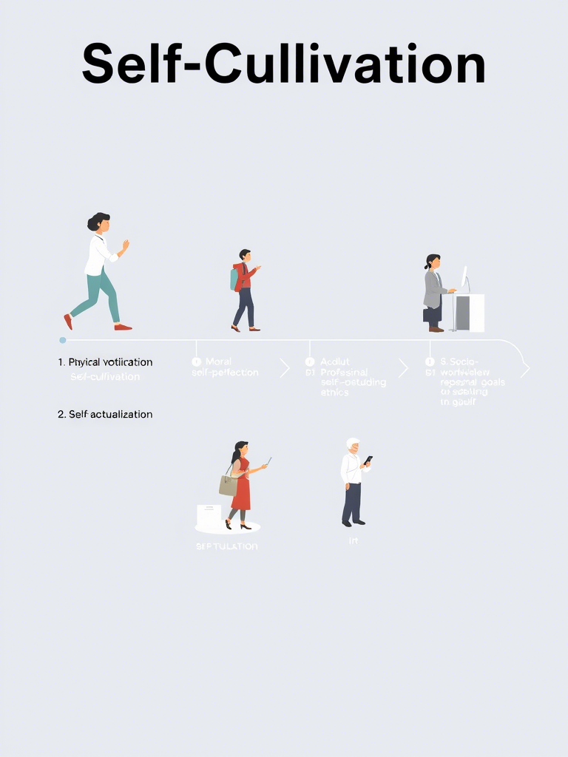
Этапы самовоспитания
1) Физическое и волевое самовоспитание;
2) Нравственное самосовершенствование;
3) Профессиональное самовоспитание;
4) Социально-мировоззренческое самовоспитание;
5) Самоактуализация.

Slide 7

Физическое и волевое самовоспитание (12–17 лет)
Формирование качеств:
Смелость;
Выдержка;
Уверенность в себе; Самообладание; Контроль эмоций.
Методы развития:
Занятия спортом; Физическая культура.

Slide 8

Нравственное самосовершенство-вание (18–20 лет)
Формирование моральных норм.
Оценка поведения через призму общественных стандартов.
Столкновение с первыми противоречиями.

Slide 9

Роль взрослых в самовоспитании личности
Особенное влияние на детей и подростков посредством примера.
Помощь юношам и девушкам при их «столкновении» с реальностью.
В старшем возрасте роль преподавателей раскрыть поле возможных выборов и их последствий.

Slide 10
Спасибо за внимание
Презентацию выполнил студент группы ИВМ-24 Морозов А. А.

